Slide 1

MAN GRUPO INMOBILIARIO, S. A. DE C. V.
DICIEMBRE 2011

Slide 2

ANTECEDENTES
Man Grupo Inmobiliario S.A. de C.V. es una empresa dedicada al desarrollo de proyectos inmobiliarios de interés social desde 1984.
En los últimos 10 años hemos construido 4,045 viviendas en rangos desde $195 mil a $4.5 millones.
Actualmente la empresa se encuentra operando en 3 plazas:
Villahermosa, Tabasco con el desarrollo de interés medio “Real del Valle”. (196 viviendas, precio promedio $1.35 millones)
Tenosique, Tabasco con el desarrollo “Residencial Usumacinta” de interés social financiado por ABC Capital. (460 viviendas, precio promedio $235 mil)
Tulancingo, Hidalgo con un desarrollo de interés social “Residencial los Sabinos”. (1,308 viviendas, precio promedio $ 250 mil)
SITUACION ACTUAL CON ABC CAPITAL

Slide 3
PROBLEMÁTICA ACTUAL DE LA EMPRESA
En el 2007 al inicio del desarrollo Real del Valle, las inundaciones de Villahermosa afectaron el proceso de obra por lo que se decidió incrementar el nivel de relleno para garantizar que el proyecto fuera 100% no inundable, lo cual incluso incrementó su valor de manera muy importante.
Lo anterior causó un retraso importante en la construcción y comercialización e impactó de manera negativa la economía de Villahermosa.
Al cierre del 2008 teníamos 2 obras financiadas con Metrofinanciera (70% de nuestra operación). Nos dejaron de ministrar causándonos serios problemas de liquidez y retrasos muy impactantes en nuestros desarrollos. En aquel entonces les debíamos $48 millones de pesos y actualmente hemos superado esta problemática con mucho esfuerzo, quedando un solo crédito vigente con esta institución con saldo de $1.5 millones.

Slide 4
REAL DEL VALLE
Este proyecto se encuentra en la ciudad de Villahermosa, Tab. a un km del periférico. (196 viviendas, precio promedio de $1.35 millones ).
Tenemos construidas y vendidas 100 viviendas, 81 de ellas financiadas por Hipotecaria Nacional y el desarrollo ha estado considerado por el ICAVI (Indice de Calidad de Vivienda del Infonavit). dentro de los 10 mejores a nivel nacional en la categoría de vivienda tradicional.
Actualmente nos falta por construir 96 viviendas y tenemos vendidas 22 en su mayoría con anticipos otorgados. La comercialización que hemos tenido hasta la fecha se ha dado siempre por delante de la construcción y las casas se han vendido antes de terminarse. Sin embargo la problemática mencionada anteriormente y nuestra situación financiera a consecuencia de estos hechos, han generado muchas dificultades para obtener el crédito puente.

Slide 5
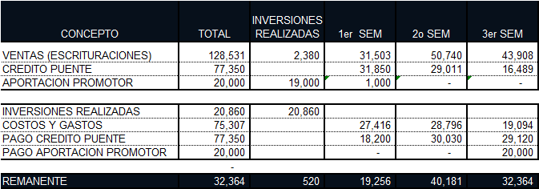
REAL DEL VALLE
Hipotecaria Nacional financió las primeras 81 viviendas. El desarrollo sufrió retrasos por las situaciones mencionadas y tuvimos la promesa de continuar con su construcción en cuanto saliéramos del buró y liquidáramos las dos primeras etapas, situación que ya está superada. En el desarrollo de las primeras dos etapas La Dirección General de Hipotecaria Nacional, pudo comprobar el éxito del proyecto.
El saldo tope que requerimos de crédito puente para terminar este desarrollo es de $24 millones.
El flujo previsto para concluir el proyecto es el siguiente:

Slide 6
CLASIFICACION EN EL ICAVI

Slide 7
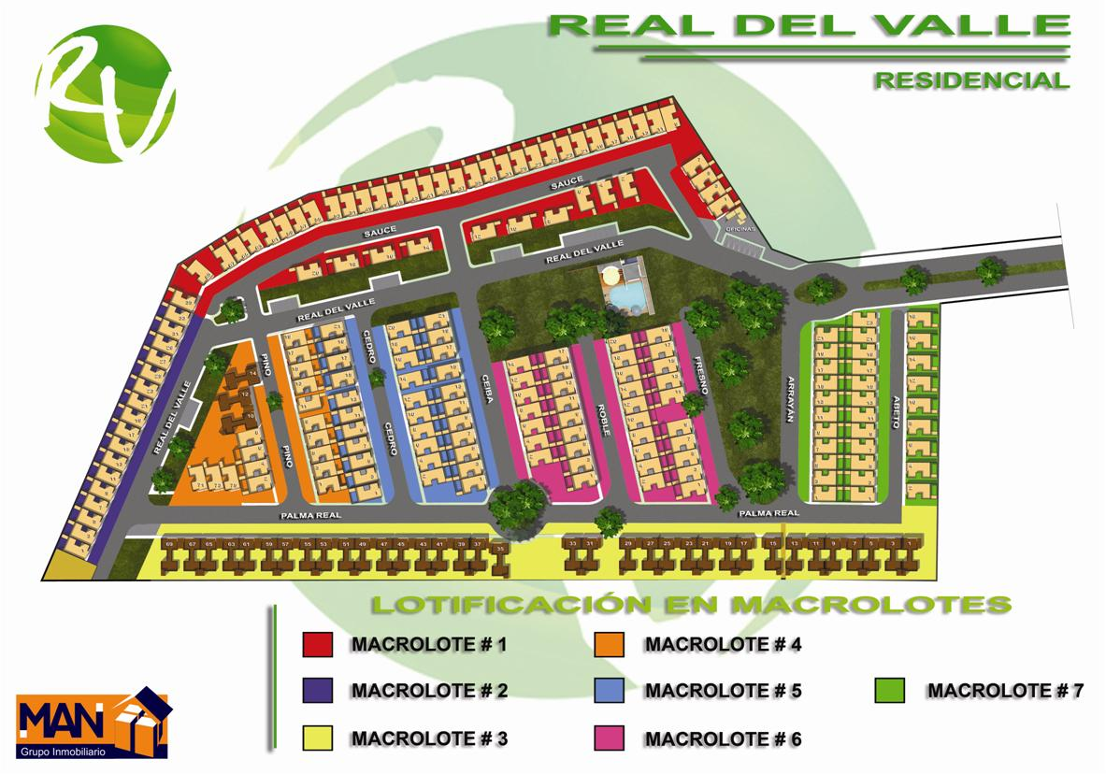
REAL DEL VALLE

Slide 8
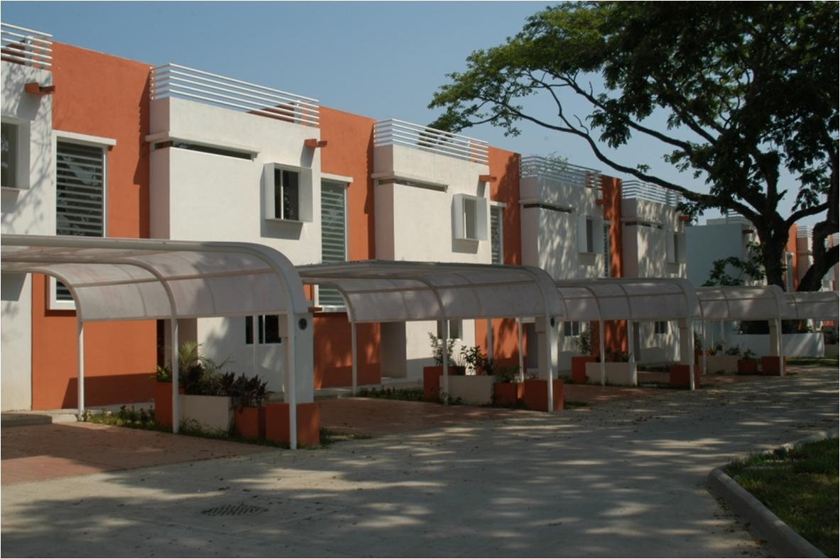
REAL DEL VALLE

Slide 9
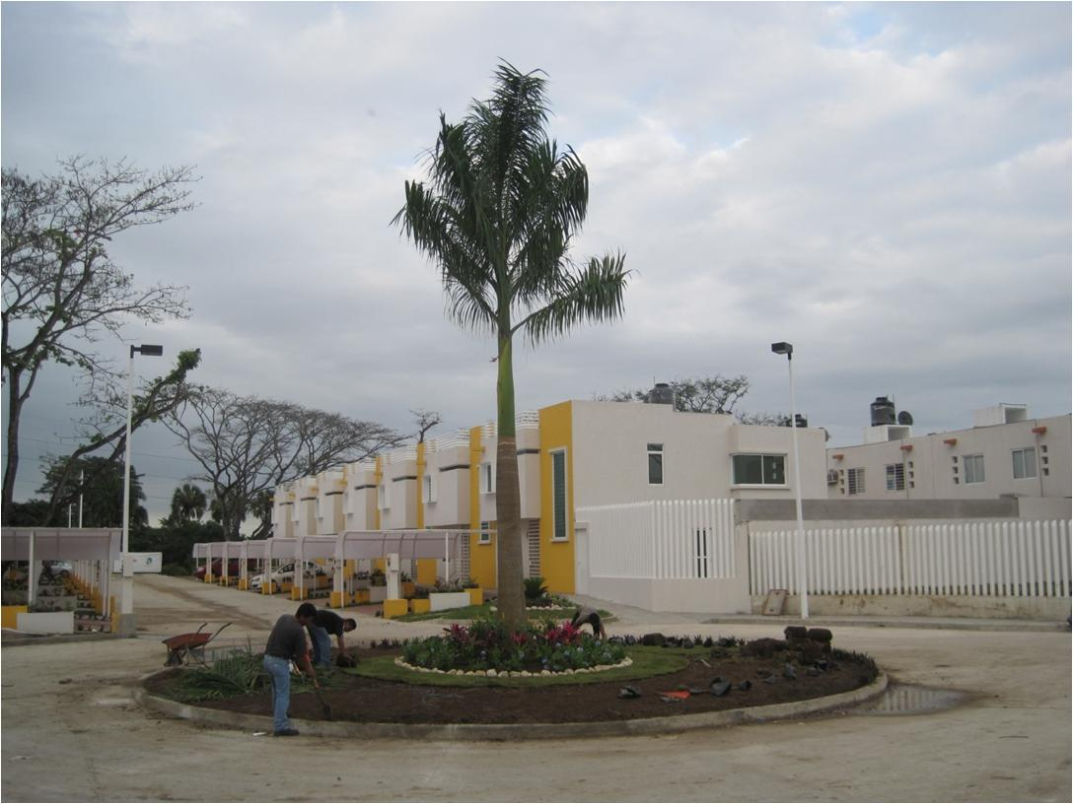
REAL DEL VALLE

Slide 10
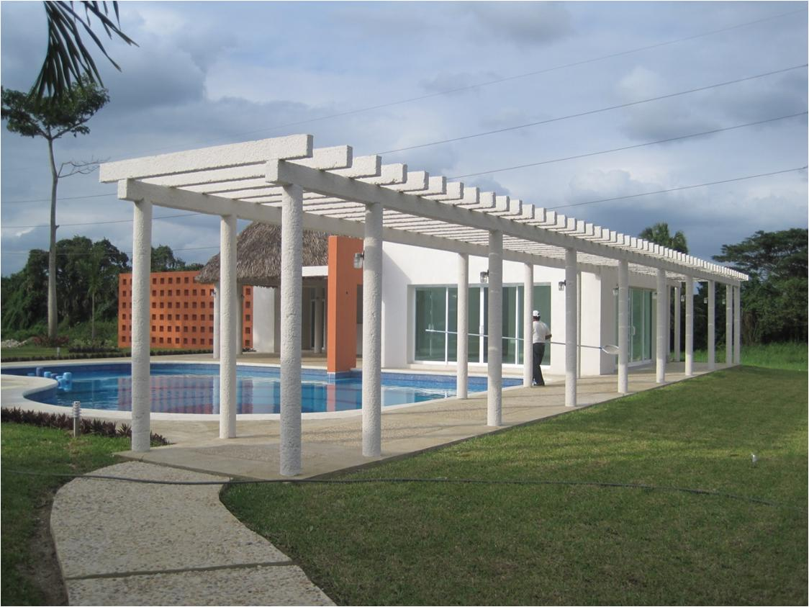
REAL DEL VALLE

Slide 11
RESIDENCIAL LOS SABINOS
Ubicado en Tulancingo, Hgo, es un proyecto de 1,308 viviendas de interés social y quedan 262 viviendas de las cuales 230 son verticales con precio promedio de $197 mil pesos. (mercado hasta 4 SM)
Hemos estado en contacto con la delegada del Infonavit, quien se interesó mucho por el proyecto ya que lo considera prioritario para el cumplimiento de sus metas y nos ofrece incluirnos en el programa de tutoraje para sacarlo con prioridad. Se comprometió por escrito con nosotros a dar prioridad a todos nuestros expedientes sin formarnos en la cola para el cobro.
Actualmente contamos con 174 prospectos ya con expedientes integrados y no existe en Tulancingo competencia alguna para este proyecto.
Estamos en trámites con la nueva administración de Metrofinanciera, quienes ofrecieron apoyarnos para otorgar nuevamente el crédito para este desarrollo, tomando en cuenta que fuimos afectados por ellos fuertemente y aún así les liquidamos en tiempo y forma el adeudo que teníamos con ellos.
Contamos con el apoyo de la SHF para llevar a cabo con éxito estas gestiones.

Slide 12
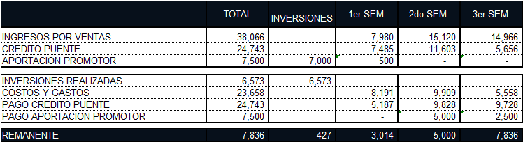
RESIDENCIAL LOS SABINOS
Cabe mencionar que el desarrollo que Metrofinanciera financiaba en Villahermosa llamado “Villa de los Claustros” cuando dejó de ministrarnos, también se encontraba dentro de los 10 mejores según el ICAVI (Indice de Calidad de Vivienda del Infonavit).
El saldo tope que requerimos de crédito puente para terminar este desarrollo es de $8 millones.
El flujo previsto para concluir el proyecto es el siguiente:

Slide 13
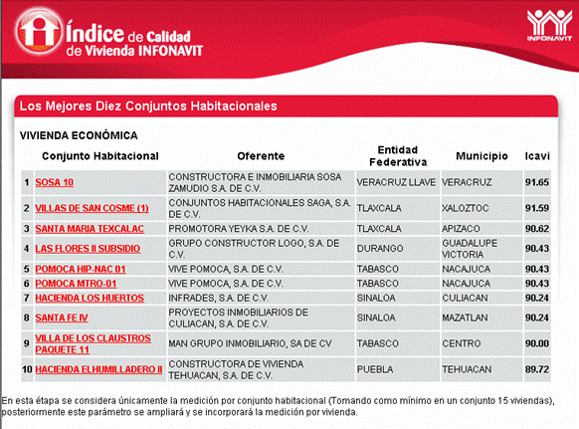
CLASIFICACION EN EL ICAVI

Slide 14
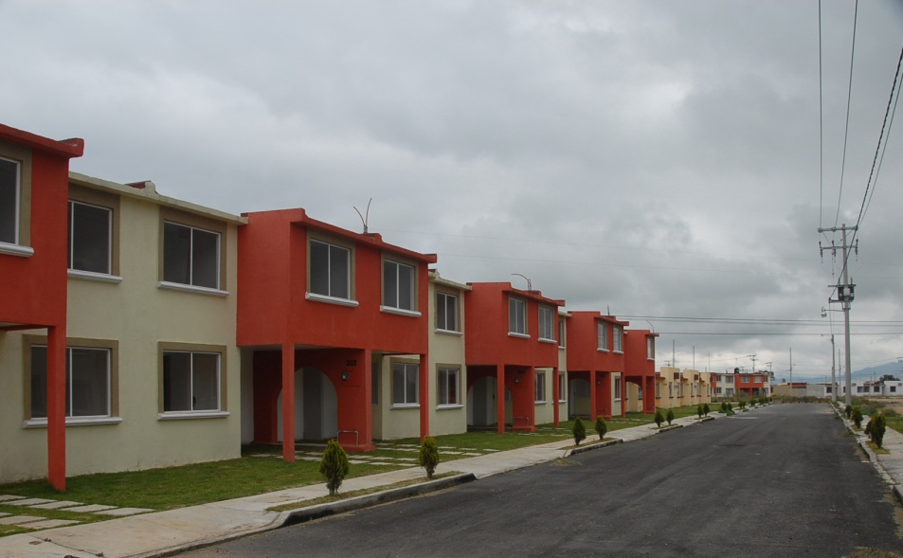
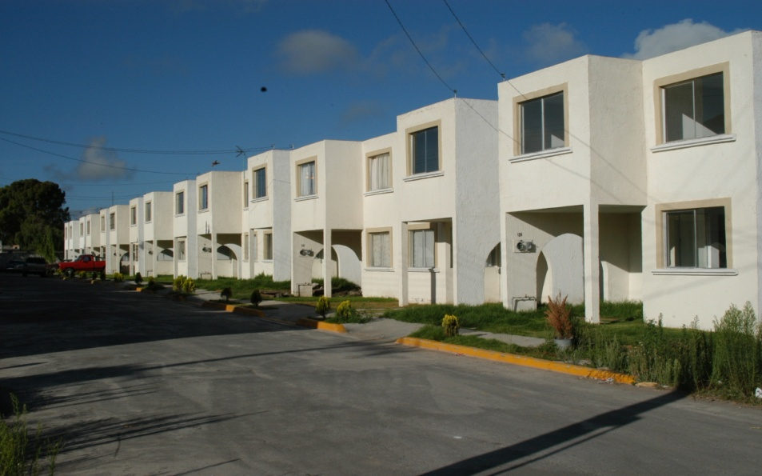
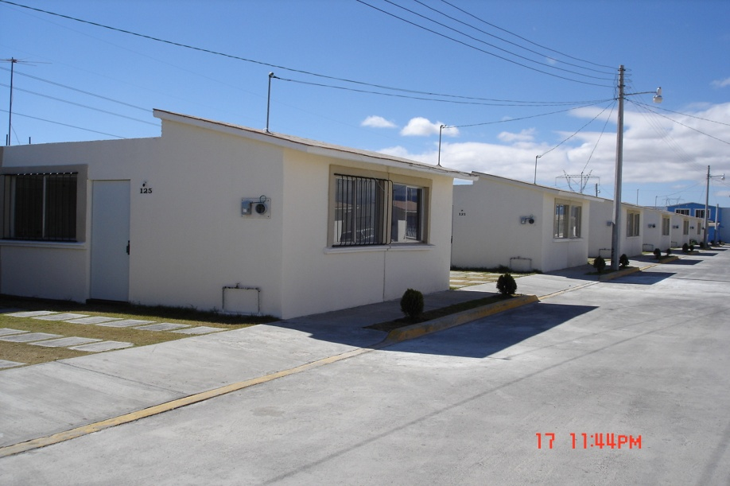
FOTOS “LOS SABINOS”

Slide 15
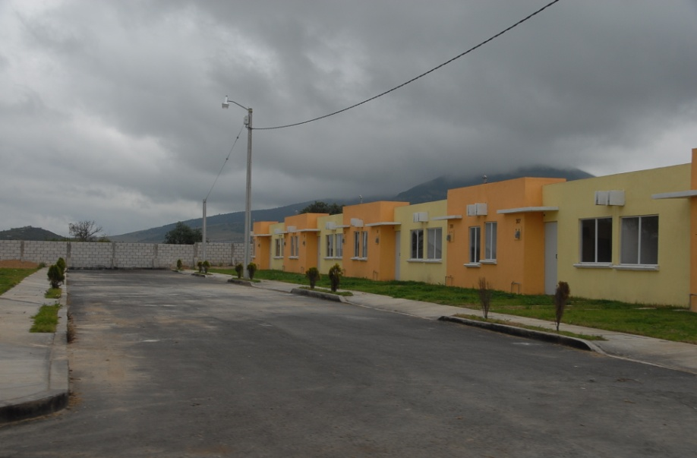
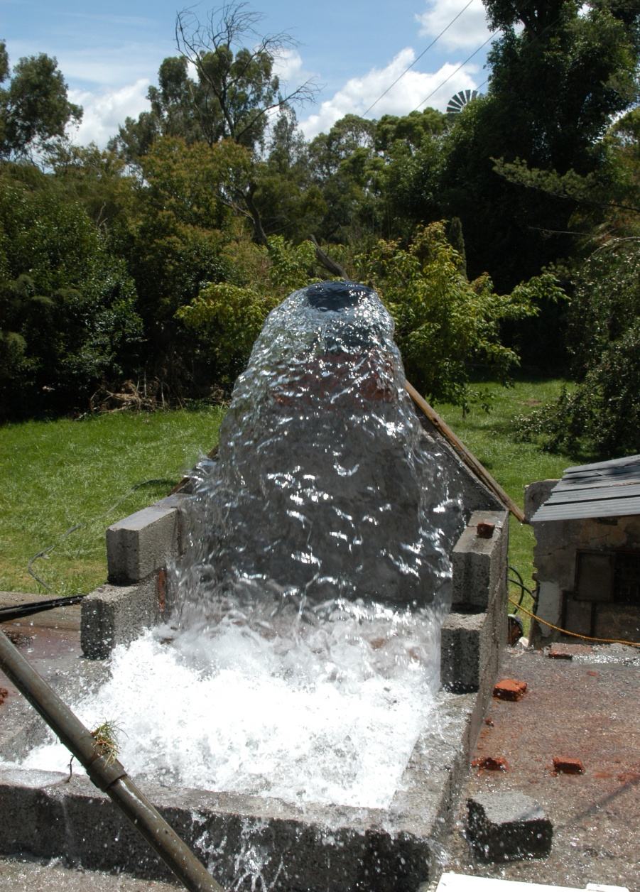
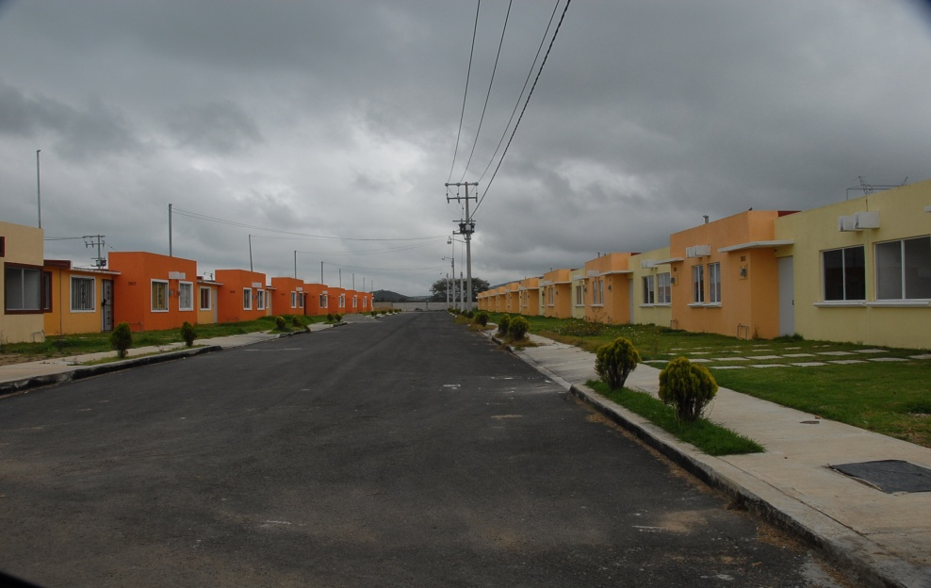
FOTOS “LOS SABINOS”

Slide 16
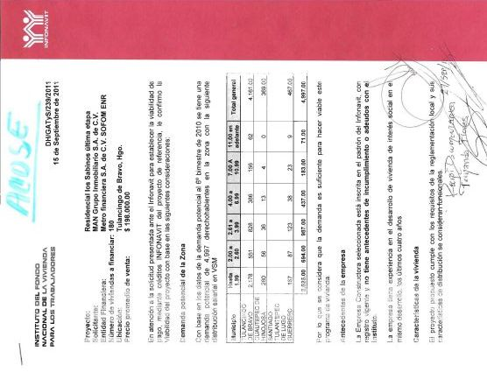
RESUMEN

Slide 17
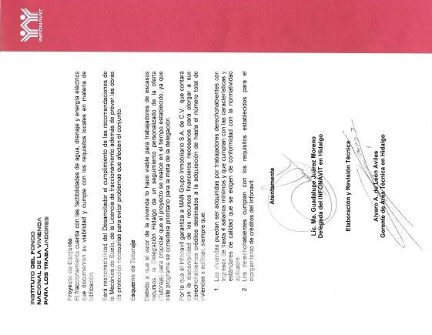
RESUMEN

Slide 18
RESIDENCIAL USUMACINTA
Ubicado en Tenosique, Tabasco, consta de 460 viviendas de interés social, con un valor de 112 millones, en tres etapas. Actualmente la primera etapa de 104 viviendas financiadas por ABC Capital.
El mercado de Tenosique es dependiente de subsidios y estos como es del conocimiento público, están muy escasos.
Actualmente cuando iniciamos la construcción de la casa No.88 decidimos temporalmente no continuar por la falta de subsidios. De estas casas tenemos vendidas 60 y estamos enfocándonos al mercado de Fovisste y de ISFAM para terminar con la 1ª etapa.
Estamos también analizando la posibilidad de continuar o no con el desarrollo, ya que la falta de subsidios lo hace inviable.
La venta de estas 18 viviendas se dará a más tardar de aquÍ a febrero del 2012, por lo que el pago del crédito puente está asegurado.

Slide 19
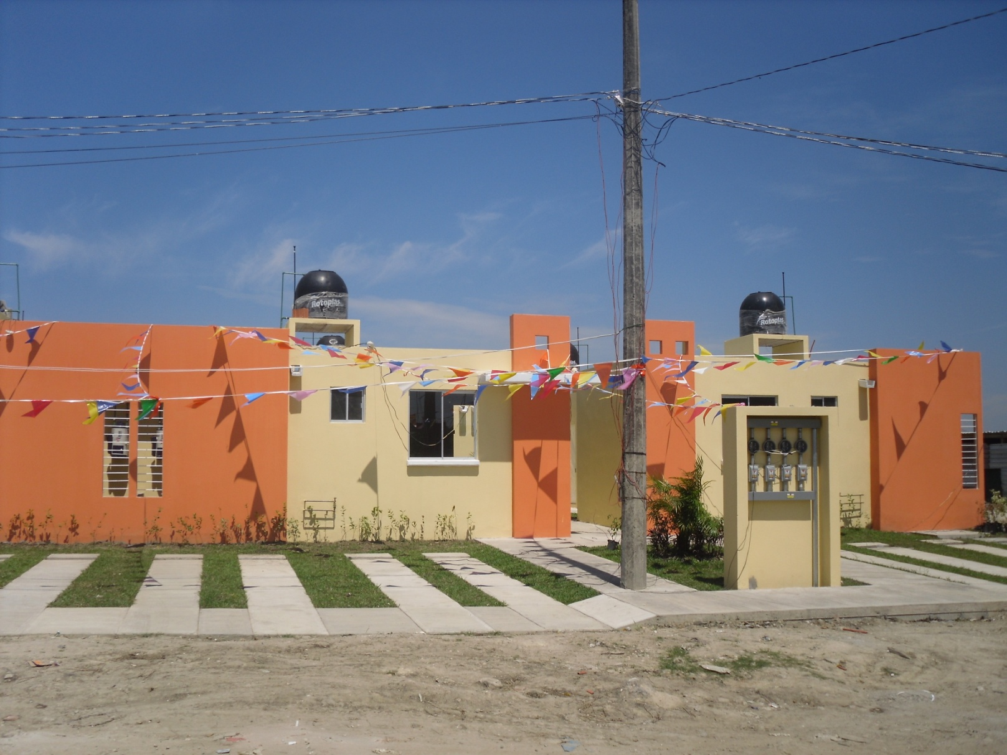
PRESENTACION RESIDENCIAL USUMACINTA

Slide 20
RESUMEN
Tenemos 35 años de experiencia en edificación y promotoría de vivienda.
Las razones que nos llevaron a los problemas actuales son situaciones extraordinarias y fuera de nuestro control.
Tenemos 2 desarrollos sin financiamiento. En ambos el aspecto comercial esta prácticamente garantizado.
Real del Valle está considerado también por el ICAVI dentro de los 10 mejores a nivel nacional, y no es inundable. Es muy exitoso, tenemos 22 casas vendidas con anticipo, solo tenemos que construirlas y cobrarlas.
Estamos dispuestos a dejar garantías adicionales de Real del Valle para garantizarles el crédito puente y destinar el 10% de las ventas al pago del crédito complementario.
Estamos dispuestos a destinar el 20% de las ventas de Sabinos al pago del crédito con garantía fiduciaria.
Con estos pagos adicionales, el crédito complementario se pagaría en 12 meses.

Slide 21
RESUMEN
El importe de los financiamientos que requerimos es muy bajo en relación con las garantías que se requieren y los flujos que generarán los proyectos.
Los proyectos que tenemos actualmente son proyectos ganadores.
Los remanentes de los flujos de los proyectos actuales nos permitirán liquidar nuestros pasivos y mantener nuestra empresa como una entidad productiva.
Nuestros proyectos están maduros, solo necesitamos un empujón para salir de nuestros problemas.
La incertidumbre del proyecto de Tenosique derivado del problema de los subsidios, nos puede afectar el pago del crédito que tenemos actualmente con Banco ABC Capital.

Slide 22
PETICION
Apoyarnos para la obtención del crédito para continuar el desarrollo “Real del Valle” en Villahermosa dividido en etapas de 25 casas.
Apoyarnos para la obtención del crédito para terminar el desarrollo “Los Sabinos” en Tulancingo, Hgo. en tres etapas.
Adelantar el pago del crédito complementario y la liberación de nuestras garantías.
Hacer sinergia con respecto a sus proyectos adjudicados que se encuentren inconclusos, aprovechando nuestra experiencia y trayectoria profesional como promotores integrales que manejamos y contamos con la infraestructura de todo el proceso necesario para llevar a cabo un desarrollo inmobiliario.

